Slide 1
03. Queue
ARNA FARIZA
YULIANA SETIOWATI

Slide 2
Capaian Pembelajaran
Mahasiswa mengerti konsep stack dan operasi pada queue.
Mahasiswa dapat menggunakan queue untuk memecahkan permasalahan pemrograman.

Slide 3
Materi
Apakah Queue itu?
Operasi pada Queue : ENQUEUE dan DEQUEUE

Slide 4
Apakah Queue itu?
Merupakan konsep First In First Out (FIFO)
Data yang disimpan pertama akan diambil lebih dahulu
Implementasi queue dapat menggunakan array atau linked list
Pada implementasi queue dengan array, kemungkinan queue bisa penuh
Pada implementasi queue dengan linked list, queue tidak pernah penuh

Slide 5
Ilustrasi Queue
ENQUEUE
ENQUEUE

Slide 6
Ilustrasi Queue
DEQUEUE
DEQUEUE

Slide 7
Elemen Queue
Elemen/item yang diletakkan ke penyimpan
Penunjuk depan → front
Penunjuk belakang → rear
Jumlah elemen queue → count

Slide 8
Representasi Queue dengan Array
#define MAX 5
typedef int Itemtype
typedef struct {
Itemtype item[MAX];
int count;
int front;
int rear;
} Queue;

Slide 9
Operasi pada Queue
Enqueue : menyimpan item ke Queue
Dequeue : menghapus item dari Queue
Inisialisasi : inisialisasi awal Queue
Penuh : Cek apakah queue dalam kondisi kosong
Kosong : Cek apakah queue dalam kondisi penuh

Slide 10
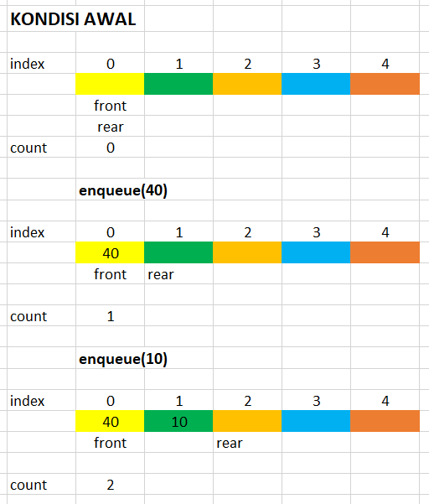
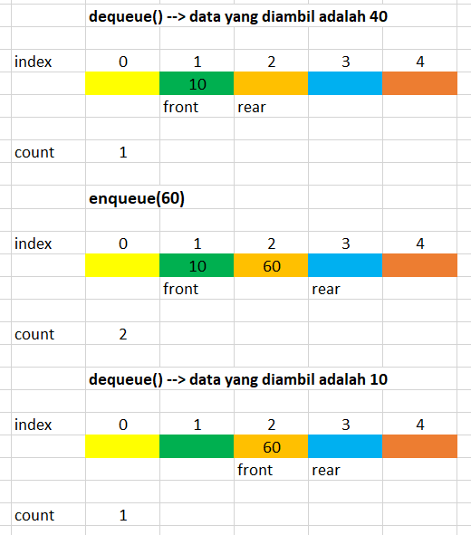

Slide 11
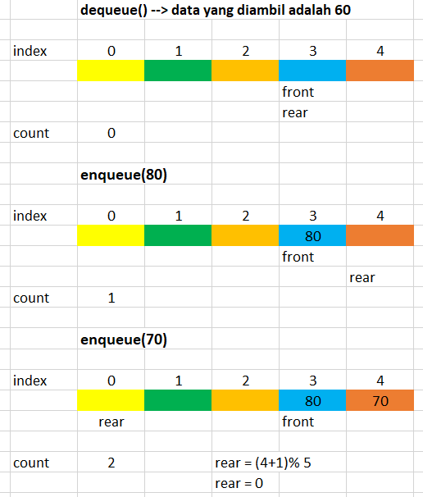
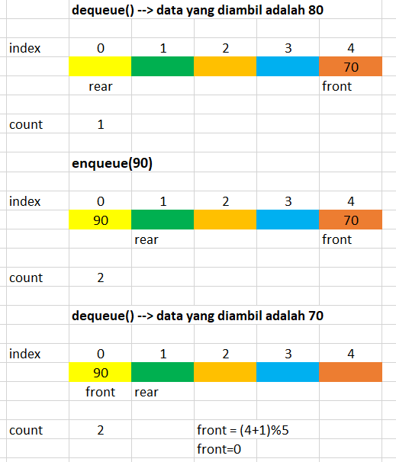

Slide 12
Operasi Inisialisasi
Menginisialisasi count sama dengan 0
Menginisialisasi front dan rear menunjuk ke indeks 0
void Inisialisasi (Queue *q)
{
q->count=0;
q->front = 0;
q->rear = 0;
}

Slide 13
Operasi Penuh
Melakukan pengecekan apakah queue Penuh (bila count bernilai MAX) atau Tidak (Jika penuh return value=1, sebaliknya return value=0)
Digunakan bila melakukan operasi ENQUEUE
int Penuh (Queue *q)
{
return (q->count==MAX);
}

Slide 14
Operasi Kosong
Melakukan pengecekan apakah queue Kosong (bila count bernilai 0) atau Tidak (Jika kosong return value=1, sebaliknya return value=0)
Digunakan bila melakukan operasi DEQUEUE
int Kosong (Queue *q)
{
return (q->count==0);
}

Slide 15
Operasi ENQUEUE
Bila array penuh (count=MAX), tidak dapat melakukan operasi Enqueue
Menyimpan data pada posisi rear
Setelah dilakukan penyimpanan, posisi rear di-increment (dengan circular queue), count di-increment
void Enqueue (Queue *q, Itemtype x)
{
if(Penuh(q))
printf(“Queue Penuh, Data tidak dapat disimpan\n”);
else {
q->item[q->rear]=x;
q->rear =(q->rear+1) % MAX
q->count++;
}
}

Slide 16
Operasi DEQUEUE
Bila array Kosong tidak dapat dilakukan operasi Dequeue
Mengambil data pada posisi front
Setelah mengambil data posisi front di-increment (dengan circular queue), count di-decrement
Itemtype Dequeue(Queue *q)
{
Itemtype temp;
if(Kosong(q)) {
printf(“Queue Kosong, tidak dapat mengambil data\n”);
return ‘ ‘;
}
else {
temp=q->item[q->front];
q->front = (q->front+1) % MAX;
q->count--;
return(temp);
}
}

Slide 17
Queue dengan data Mahasiswa
#define MAX 5
typedef struct{
char nrp[15];
char nama[50];
float ipk;
}Mahasiswa;
typedef Mahasiswa Itemtype
typedef struct {
Itemtype item[MAX];
int count;
int front;
int rear;
} Queue;

Slide 18
Rangkuman
Queue merupakan konsep penyimpanan item secara FIFO, item yang masuk dahulu akan keluar lebih dahulu
Elemen pada Queue terdiri dari : item yang disimpan di penyimpan, penunjuk depan (front), penunjuk belakang (rear) dan jumlah item (count)
Operasi pada Queue : ENQUEUE dan DEQUEUE
Operasi tambahan pada Queue : Inisialisasi, Penuh, Kosong

Slide 19
Latihan
Buatlah operasi shift menggunakan queue
  Input : bilangan desimal dan jumlah shift
  Output : bilangan desimal setelah shift
  Contoh :
  Masukkan bilangan desimal : 25
  Masukkan jumlah shift : 3
  Bilangan desimal setelah shift : 7

